Slide 1
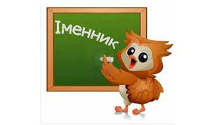
Тема уроку. Узагальнення і систематизація знань. Іменник.

Slide 2
Впізнаю іменники серед інших слів.
Спиши прислів’я. Підкресли іменники.
Зима радує снігами, а літо пирогами.
Січень морозами лютує, а квітень тепло дарує.
Лютневий сніг весною пахне.

Slide 3
Розрізняю іменники- назви істот і неістот
Пригадайте, які іменники є назвами істот?
неістот?
На які питання відповідають назви істот?
назви неістот?

Slide 4
Вправа 2
До іменників-назв неістот добери іменники-назви істот:
Школа- …..
робота- …..
поліція- …..
лікарня- ……
будівля- …..

Slide 5
Розрізняю власні і загальні назви
Гра «ТАК-НІ»
Чи погоджуєтесь ви з думкою, що…..
Прізвище, імена, по батькові людей- це власні назви.
Назви країн, міст, вулиць- це загальні назви.
Загальні назви даються багатьом предметам.
Власні назви пишемо з великої букви.
Загальні назви пишемо з великої букви.

Slide 6
Вправа 3
До загальних назв добери власні назви
і запиши парами:
Місто……., річка……., село….., вулиця……, поет……., країна……, столиця……., планета….., гори…. .

Slide 7
Розпізнаю іменники, які утворилися від
дієслів і прикметників
До поданих дієслів та прикметників доберіть спільнокореневі іменники.
Морозить-
літній-
холодний-
дзвенить-
морський-

Slide 8
Визначаю рід іменників
1.Іменники, які можна замінити словом він належить до :
А) жіночого роду
Б) чоловічого роду
В)середнього роду
2.Іменники, які можна замінити словом вона належить до :
А) жіночого роду
Б) чоловічого роду
В)середнього роду
3.Іменники, які можна замінити словом воно належить до :
А) жіночого роду
Б) чоловічого роду
В)середнього роду

Slide 9
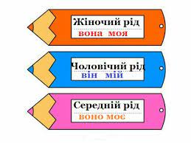
Вправа 4
Спиши іменники та визнач їх рід.
Познач закінчення в словах.
Зерно, книжка, крейда, весна, яблуко, пенал, альбом, лінійка, вітер, бабуся, колосся, олень.

Slide 10
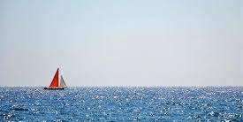
Змінюю іменники за числами
Спиши вірш. Підкресли іменники. Визнач їх число.
Синє небо, синє море,
Білий парус вдалині.
Понад морем-сині гори
Й білі хмари, наче сніг.

Slide 11
Домашнє завдання
Завдання 4 стор.43
Завдання 4 стор.44

Slide 12
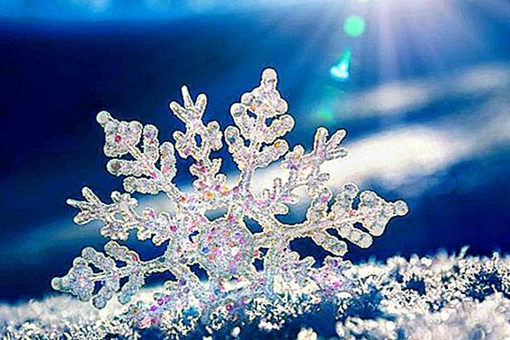
Усім щиро дякую
за роботу
і плідну свіпрацю
на уроці!!!!!

